Slide 1
Manajemen Sumber Daya Manusia
(Bab 12)
“Manajemen” oleh Robbins & Coulter Edisi 13

Slide 2
DAFTAR ISI
Pengertian dan Urjensi Manajemen Sumber Daya Manusia
Proses Manajemen Sumber Daya Manusia

Slide 3
MANAJEMEN SDM
“tantangan MSDM utama bagi manajer ialah memastikan bahwa perusahaannya memiliki tenaga kerja berkualitas tinggi dan dapat mempertahankannya”

Slide 4
MANAJEMEN SDM
MENGAPA PENTING?
Sumber yang signifikan bagi keunggulan kompetitif
Menjadi bagian penting dari strategi organisasi
Cara organisasi memperlakukan karyawannya mempengaruhi kinerja organisasi
GOAL:
High-performance work praktice

Slide 5
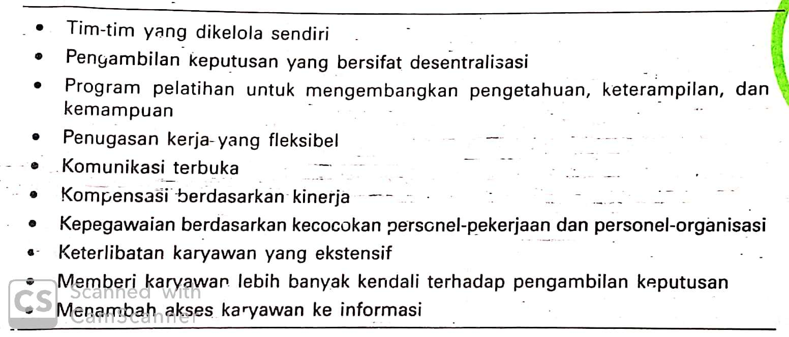
MANAJEMEN SDM
HIGH PERFORMANCE WORK PRAKTICE

Slide 6
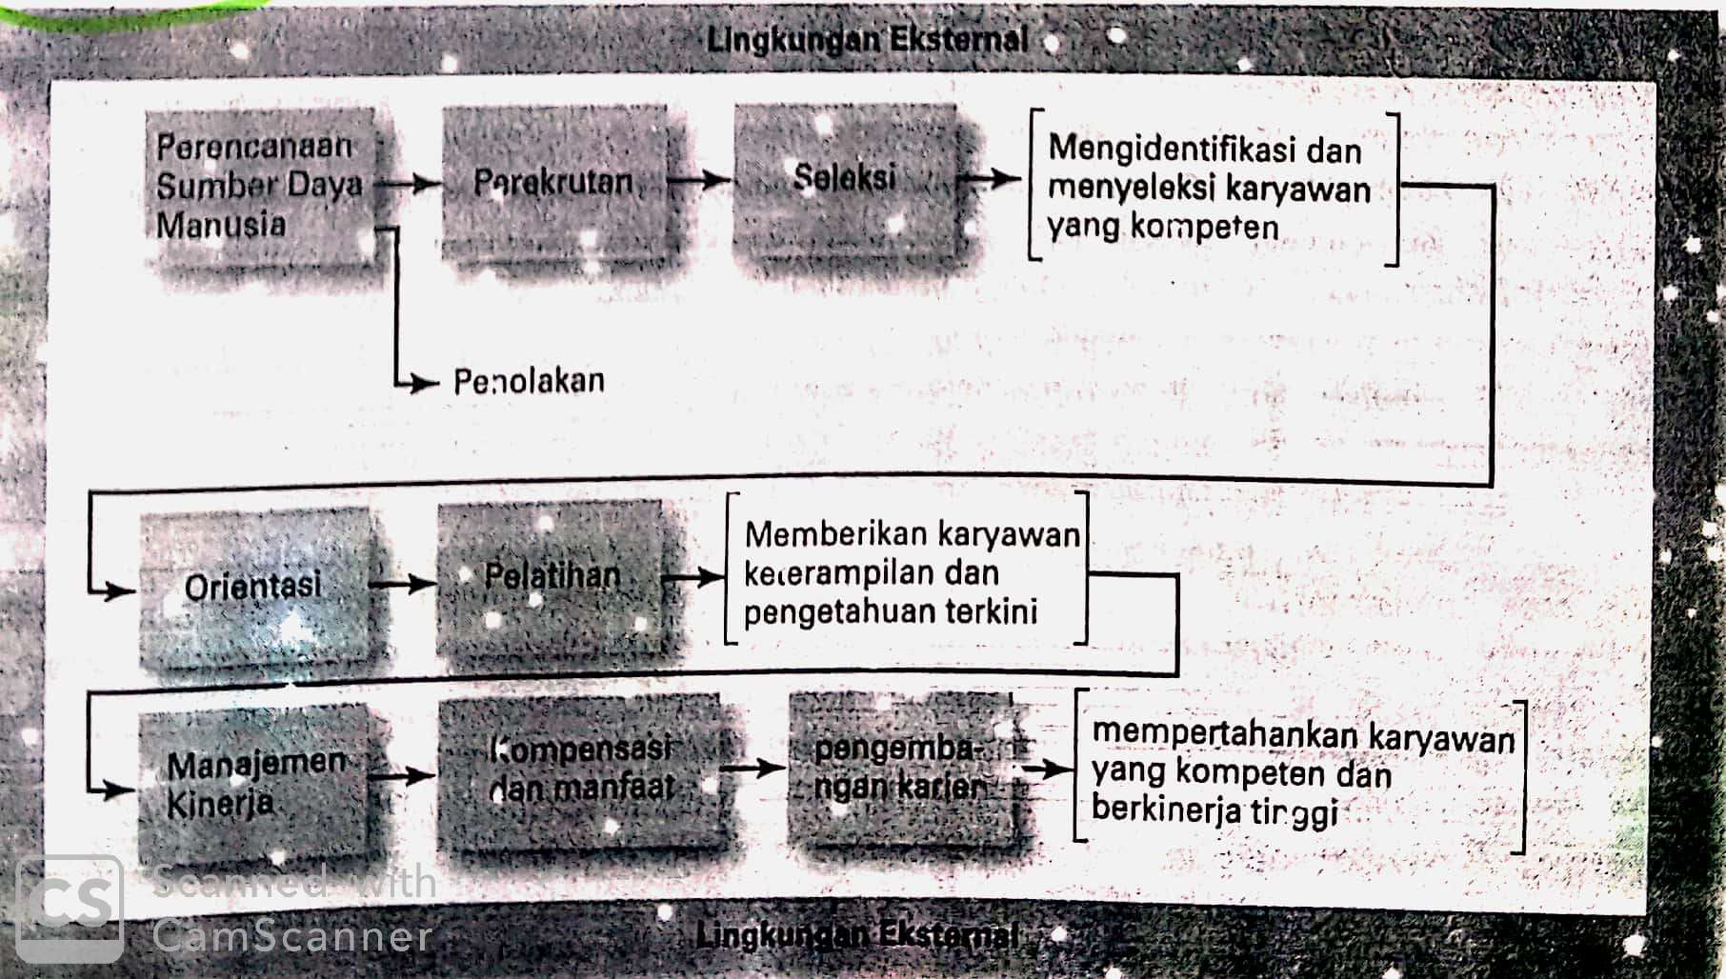
MANAJEMEN SDM
PROSES MSDM

Slide 7
MANAJEMEN SDM
Pengaruh ekonomi
Lingkungan Hukum
FAKTOR EKSTERNAL
Serikat Pekerja
Tren Demografis

Slide 8
MANAJEMEN SDM
Penilaian Saat ini:
Analisis Pekerjaan (penilaian pekerjaan dan kebutuhan SDM)
  Deskripsi pekerjaan + Spesifikasi pekerjaan
PERENCANAAN SDM
Perencanaan Masa Depan

Slide 9
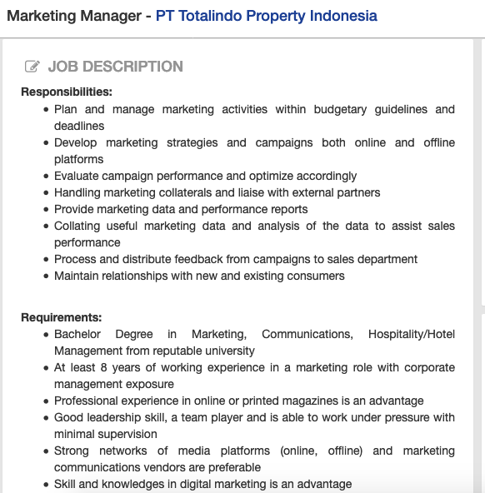
MANAJEMEN SDM
Penilaian Saat ini:
Analisis Pekerjaan
  Deskripsi pekerjaan + Spesifikasi pekerjaan
PERENCANAAN SDM
Perencanaan Masa Depan

Slide 10
MANAJEMEN SDM
Perekrutan:
Menarik para pelamar yang kompeten
PEREKRUTAN
Penderekrutan:
Mengurangi karyawan

Slide 11
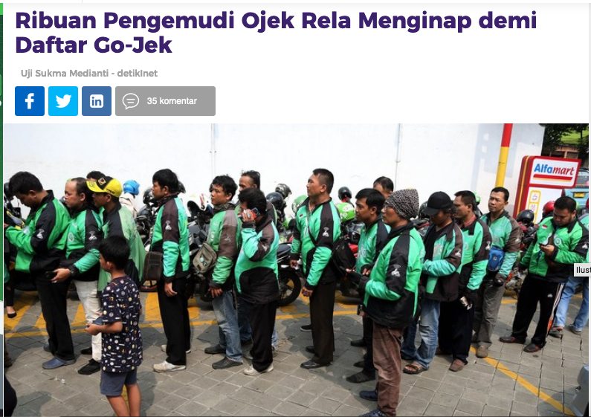
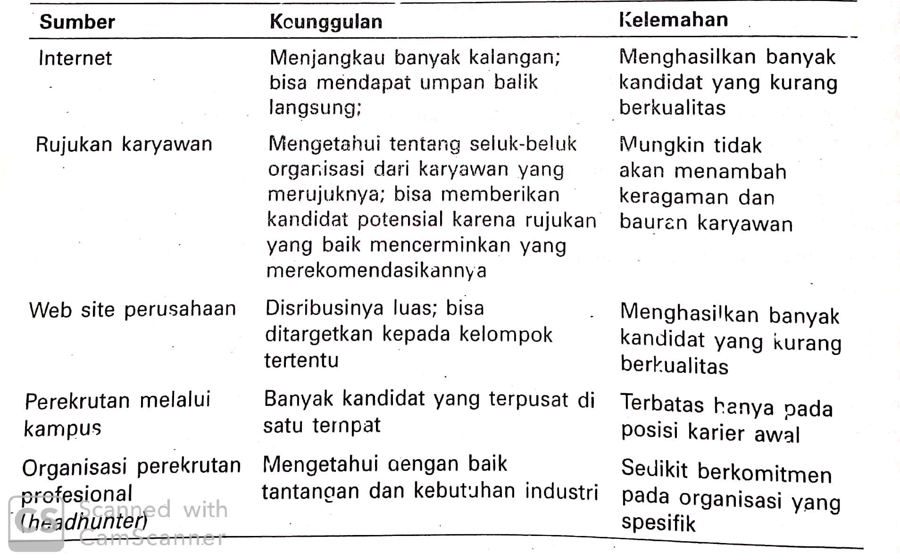
MANAJEMEN SDM
SUMBER PEREKRUTAN

Slide 12
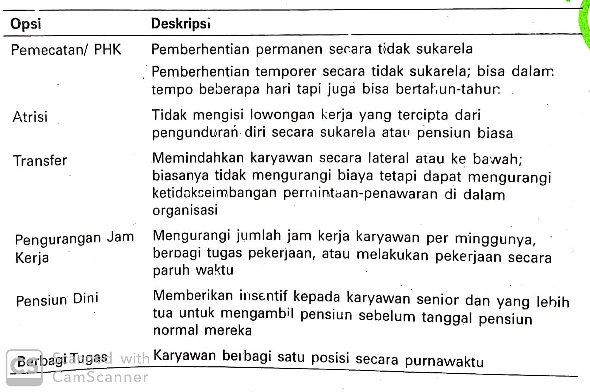
MANAJEMEN SDM
OPSI PEDEREKRUTAN

Slide 13
MANAJEMEN SDM
Menggunakan alat tes yang teruji valid dan dapat dipercaya
(Pauli, DISC, PAPIKOSTIK)
SELEKSI
(menyaring pelamar sehingga yang terbaiklah yang diterima)
Tinjauan Pekerjaan Realistis:
Memberikan info + dan – terkait dengan pekerjaan dan perusahaan

Slide 14
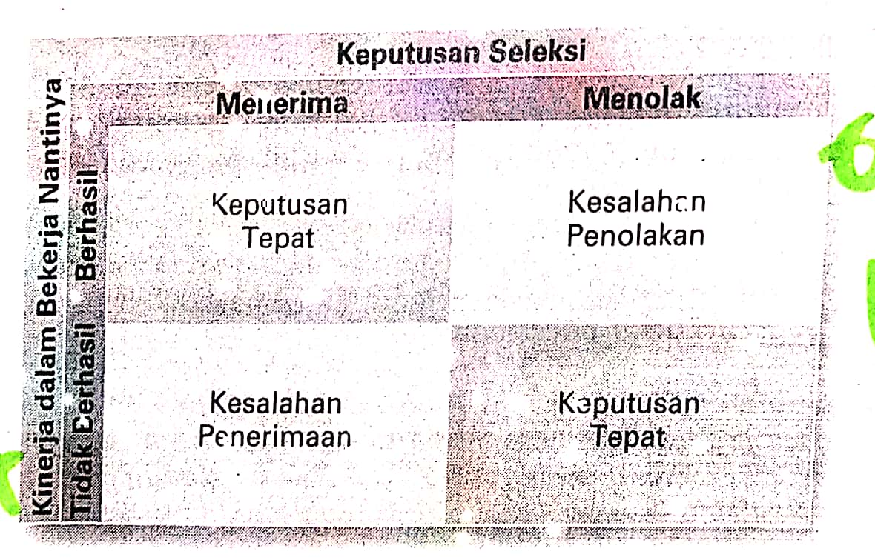
MANAJEMEN SDM
HASIL KEPUTUSAN SELEKSI

Slide 15
MANAJEMEN SDM
Orientasi Unit Kerja
ORIENTASI
(pengenalan)
Orientasi Perusahaan

Slide 16
MANAJEMEN SDM
Soft Skill
PELATIHAN
Hard Skill

Slide 17
DISKUSI
CARI TAHU ARTI DAN CONTOH SOFT SKILL DAN HARD SKILL YANG BERGUNA BAGI PENYUSUNAN TUGAS AKHIR

Slide 18
MANAJEMEN SDM
Penilaian Kinerja
(Key Performance Indikator / Performance Appraisal)
MANAJEMEN KINERJA KARYAWAN

Slide 19
MANAJEMEN SDM
Kompensasi:
Gaji / Honorarium
KOMPENSASI & TUNJANGAN (comben)
Tunjangan:
Pulsa, transport, keluarga, dll.

Slide 20
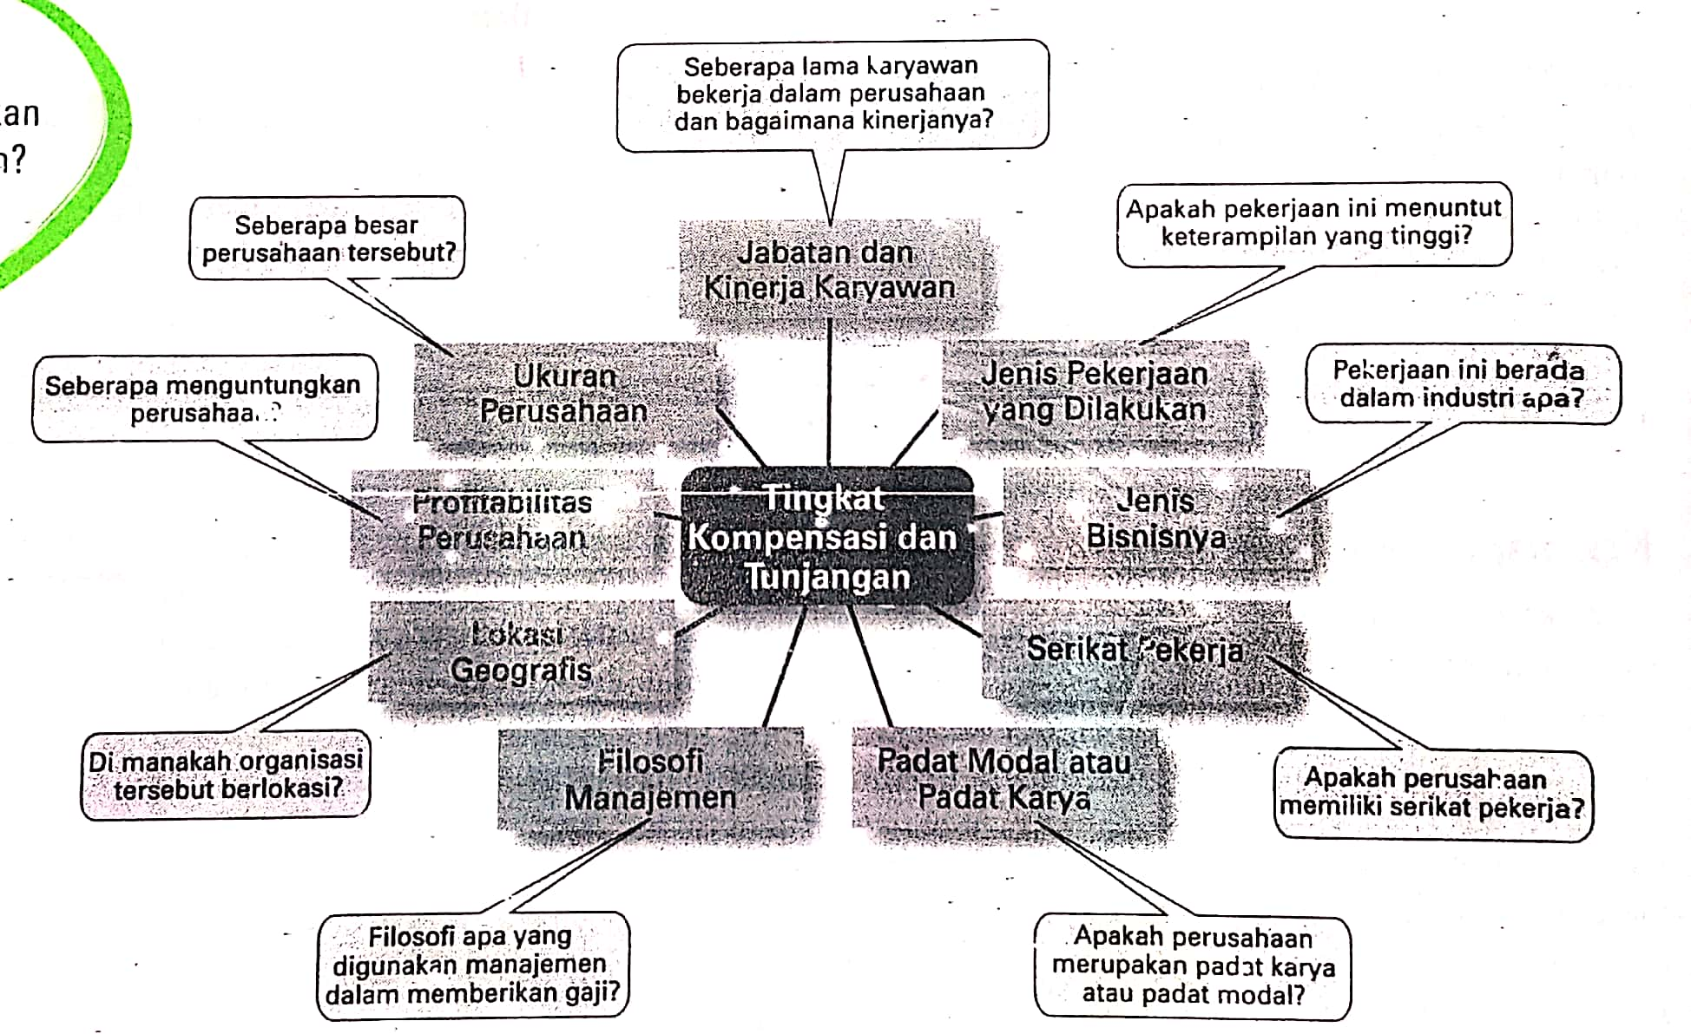
PENENTU UPAH & TUNJANGAN
MANAJEMEN SDM

Slide 21
MANAJEMEN SDM
Perampingan Perusahaan
Work-life Balance
ISU KONTEMPORER
Pengendalian Biaya SDM:
Biaya kesehatan SDM
Biaya pension SDM
Pelecehan Seksual

Slide 22
TUGAS KELOMPOK
Mengkaji dan mensarikan artikel jurnal mengenai mengelola tim dan perubahan pada suatu organisasi/perusahaan
1. Mencari tahu artikel jurnal tentang mengelola tim dan perubahan pada suatu organisasi/perusahaan
2. Mensarikan artikel jurnal tentang mengelola tim dan perubahan pada suatu organisasi/perusahaan
3. Menganalisa artikel jurnal tentang mengelola tim dan perubahan pada suatu organisasi/perusahaan
Makalah diketik di kertas A4 dengan format font Times New Roman ukuran 12 poin dan spasi 1,5. Power Point berisi ikhtisar paper dengan desain atraktif
Dikumpulkan Maks 11 Nov Jam 10.00

Slide 23
BERSAMBUNG…

